Slide 1
“Plan de negocios para una microempresa dedicada a desarrollar y comercializar sistemas de administración y presentación de información visual. Presentación de un Prototipo: Implementación de una solución innovadora para la TERMINAL TERRESTRE DE GUAYAQUIL basada en tecnologías de LEDs.”
Escuela Superior Politécnica del Litoral
Ana Gámez Beltrán
Marlon Mosquera Carbo
Christian Burgos Yépez

Slide 2
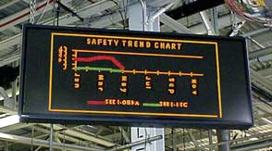
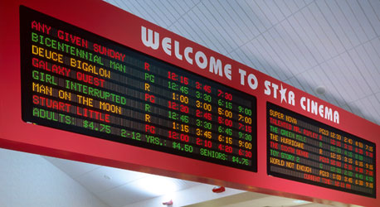
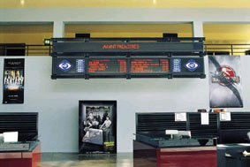
Introducción
Presentación de Información en medios visuales
Importancia de la presentación de información
Emprendimiento realizado

Slide 3
Oportunidad/Necesidad satisfecha
Necesidad Satisfecha
  Presentar información de forma clara, concisa y continua en el momento que el usuario la necesite.
Oportunidad
  Desarrollar un producto innovador que a mas de presentar y administrar información integre hardware y software.

Slide 4
Misión y Visión
Misión
  Desarrollar y comercializar productos de calidad y de base tecnológica que satisfagan las necesidades de nuestros clientes y de la sociedad en el manejo, administración y presentación de información en forma visual.
Visión
  Ser líder en el desarrollo de soluciones integrales de sistemas, donde se combine hardware y software, utilizando las últimas tecnologías y el más calificado talento humano para el desarrollo de esta actividad, alcanzando una rentabilidad y calidad de productos.

Slide 5
Objetivos de la Microempresa
General
  Mantenernos en el mercado nacional como una alternativa moderna en la elaboración de sistemas de presentación y administración de información visual.
Específicos
  Ofrecer una solución integral de Hardware y Software
  Facilitar la presentación y administración de información en los andenes de las cooperativas de transporte de la Terminal Terrestre de Guayaquil.
  Mejorar la productividad en las industrias proveyendo datos en tiempo real necesarios para tomar las decisiones adecuadas.

Slide 6
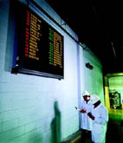
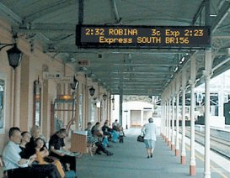

Propuesta de Valor
Nuevo concepto de comunicación visual.
Mejora la presentación de un producto o servicio.
Mejora la productividad de la empresa.

Slide 7
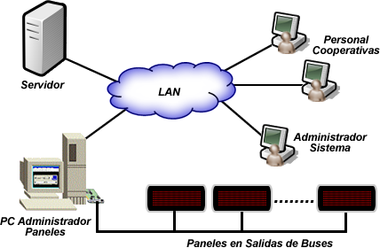
Descripción General

Slide 8
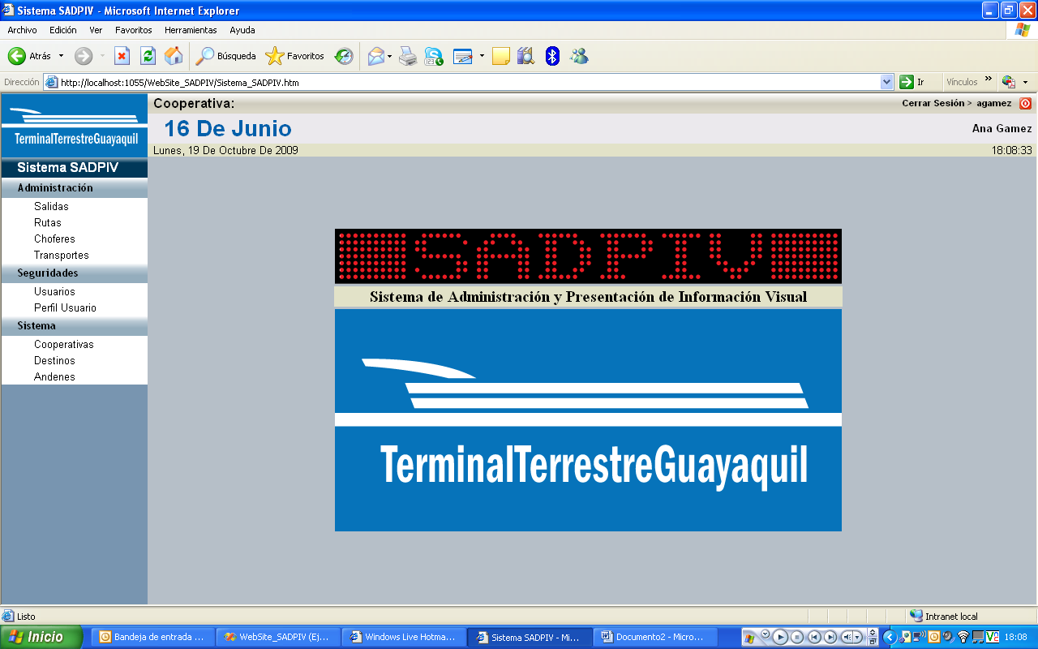
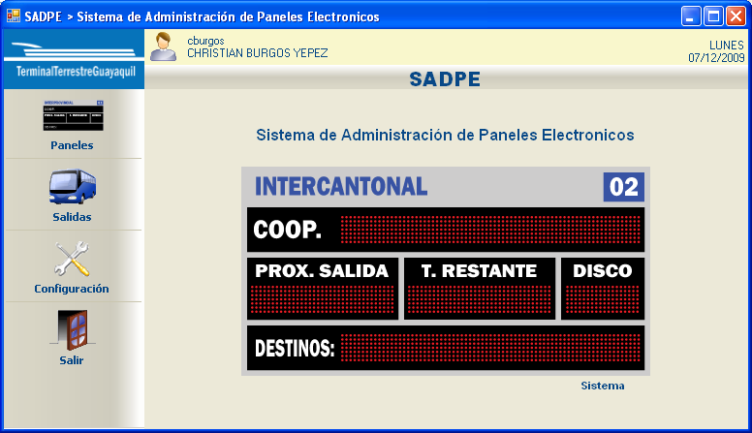
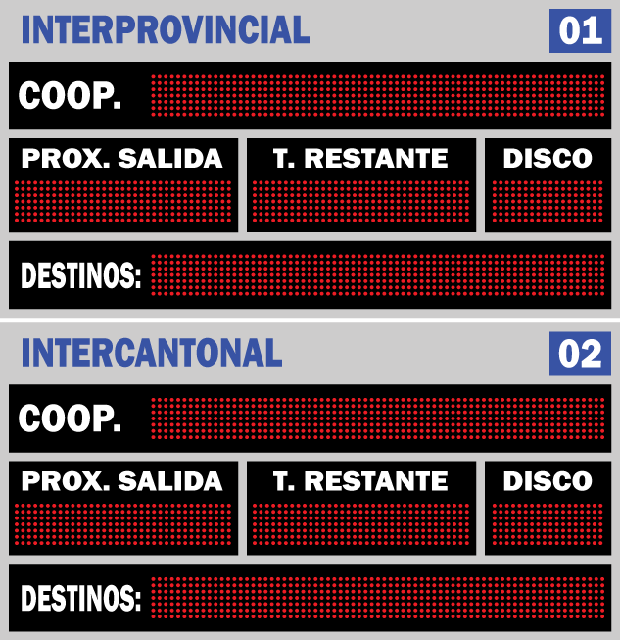
Producto
Software de administración de cooperativas
Ingreso de Información
Software de administración de paneles
Paneles de Presentación

Slide 9





Clientes
Cines (Cartelera)
Terminales aéreas
Terminales terrestres
Información en la industria (estado de los procesos)
Bancos
Bibliotecas,

Slide 10




Competencia
MULTINEG S.A.
PROCELEC CIA. LTDA.
DIGITALIGHT CIA. LTDA.
SME ELECTRONIK

Slide 11
Análisis del Mercado
Mercado Objetivo
 | MERCADO POTENCIAL | %Mer. Obj. 1er Año | MERCADO OBJETIVO
 |  |  | 1er | 2do | 3er
Hardware
Panel Electrónico (Grande) | 4225 | 1,49% | 63 | 66 | 69
Panel Electrónico (Mediano) | 4225 | 0,76% | 32 | 34 | 35
Panel Electrónico (Pequeño) | 4225 | 0,38% | 16 | 17 | 18
Total Hardware |  |  | 111 | 117 | 122
Software
Sistema Admin. Comun. Paneles | 1633 | 1,71% | 28 | 29 | 31
Software Admin. Infor. Cliente | 1633 | 2,02% | 33 | 35 | 36
Total Software |  |  | 61 | 64 | 67

Slide 12
Análisis Económico
Inversión de $15.000 – Socios Fundadores
Inversión en Activos Fijos

Slide 13
Análisis Económico
Presupuesto de Ingresos

Slide 14
Análisis Económico
Presupuesto de Gastos

Slide 15
Análisis Económico
Análisis de Costos

Slide 16
Análisis Financiero
Flujo de Caja

Slide 17
Análisis Financiero
Estado de Resultados

Slide 18
Análisis Financiero
Balance General

Slide 19
Análisis Financiero
Tasa Interna de Retorno (TIR): 73,75%
Valor actual neto (VAN): $ 18.369
Periodo de pago descontado: 1 años y 4 meses
Rentabilidad superior al 12% anual definido como tasa mínima de retorno
  Negocio es viable

Slide 20
Conclusiones
Nuestro producto “SADPIV” constituye una alternativa importante en el mercado.
El emprendimiento da como resultado que nuestra economía como país crezca, generando nuevas plazas de trabajo y a la vez genera riqueza para todos.
El éxito de una microempresa depende del plan de negocio y de las estrategias tomadas marcaran el éxito o fracaso de la empresa.

Slide 21
Recomendaciones
Realizar un buen análisis FODA permitirá tener un mejor juicio de valor para determinar si una oportunidad de negocio es viable o no.
Las alianzas estratégicas con empresarios son buenas como soporte para la toma de decisiones en nuevos proyectos.
Realizar buen estudio de mercado que nos permita definir de manera confiable y objetiva el nivel de aceptación de nuestros productos.

